Slide 1
Іван Підкова-козацький володар Молдови

Slide 2
Понад 420 років минуло відтоді, а не полишає враження, що Підкова багато в чому представляє і для нас інтерес. У ньому наче сконцентрувалися деякі типові риси українського характеру: водночас обережність у підході до справи і безмежна відвага, народна хитрість та дивовижна, неймовірна довірливість перед обличчям «доброго короля». Мабуть, у кожному з нас є принаймні маленька часточка від Підкови. Отож, знати про нього не зайвим буде і нам.
Щоденна всеукраїнська газета «День»

Slide 3
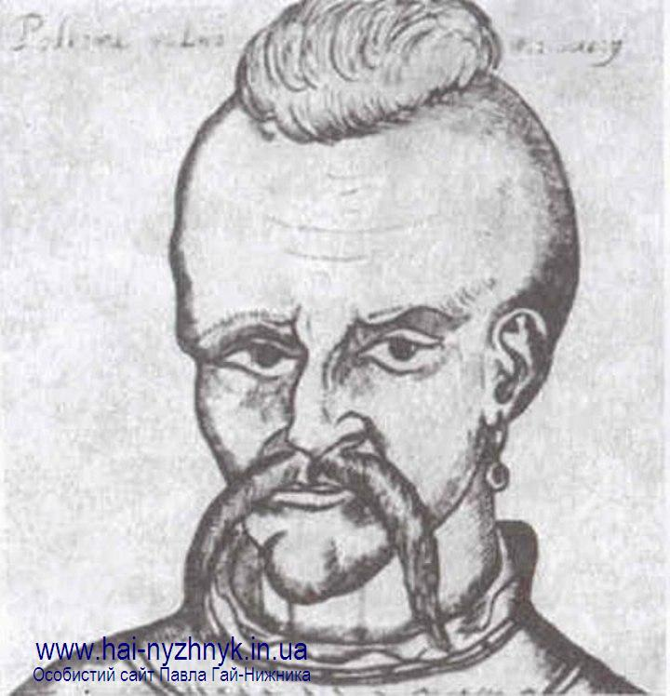

Slide 4
Іва́н Підко́ва (Іван Серпега; рум. Ioan al IV-lea Potcoavă; *?, Брацлавщина — †16 червня 1578, Львів) — козацький гетьман, молдовський господар (1577—1578).
Рідний брат молдавського господаря Івоні.

Slide 5
Одним із перших (1578 р.) розповів світові про Підкову італієць Алессандро Гваньїні з Верони, ротмістр польського війська, комендант Вітебська, в "Описі Європейської Сарматії", виданому в Кракові латинською мовою і кілька разів перевиданомув різних країнах. Протягом тривалого часу твір Гваньїні був на Заході популярним джерелом інформації про Україну й козаків, у ХVІІ-ХVІІІ ст. мав великий успіх і в Україні.

Slide 6
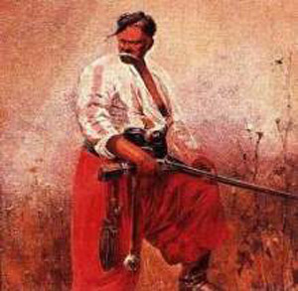

Slide 7
За підписом під єдиним збереженим у польському альбомі початку XVII ст. портретом Підкови, він "був таким сильним, що не лише ламав підкови, а й таляри, а коли увіткнув таляр у дерев'яну стіну, то його треба було вирубувати. Узявши за заднє колесо, він зупинив повіз, запряжений шестериком коней. Дишель ламав об коліно. Узявши зубами бочівку меду, перекинув її через голову. Узявши в руки волячий ріг, пробив ним ворота".

Slide 8
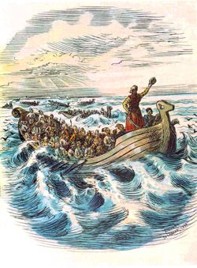

Slide 9
Івана Підкову стратили у Львові 16 червня 1578 року за рішенням короля. Страчено в присутності великої кількості народу і турецьких послів на Ринковій площі. Перед стратою за переказами в останньому слові гетьман сказав:
« Мене привели на смерть, хоч в своєму житті я не звершив нічого такого, за що заслужив би подібний кінець. Я знаю одне: я завжди боровся мужньо як чесний лицар проти ворогів християнства і завжди діяв для добра і користі своєї Батьківщини, і було у мене єдине бажання – бути їй опорою і захистом.

Slide 10
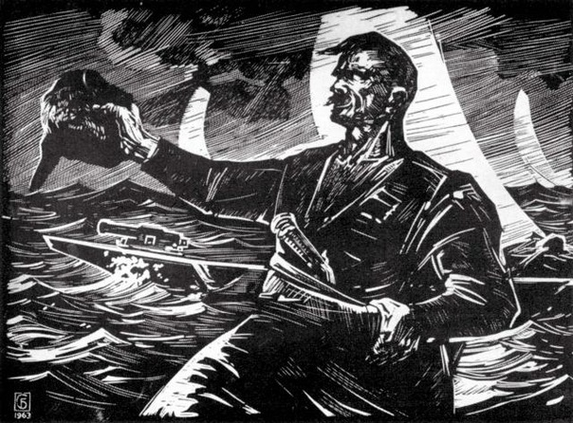
Промова Івана Підкови

Slide 11
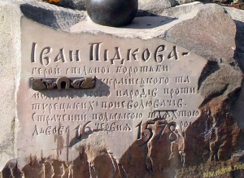
Місце страти Івана Підкови у Львові

Slide 12
Діяльність Івана Підкови оспівана в козацьких думах, у поемі Т. Шевченка, творах румунського письменникам.Садовяну. Пам'ятники І. Підкові споруджено у Львові (1982) і Черкасах (1987).

Slide 13
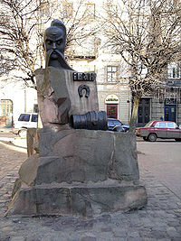
Пам'ятник Івану Підкові, Львів, площа Івана Підкови

Slide 14
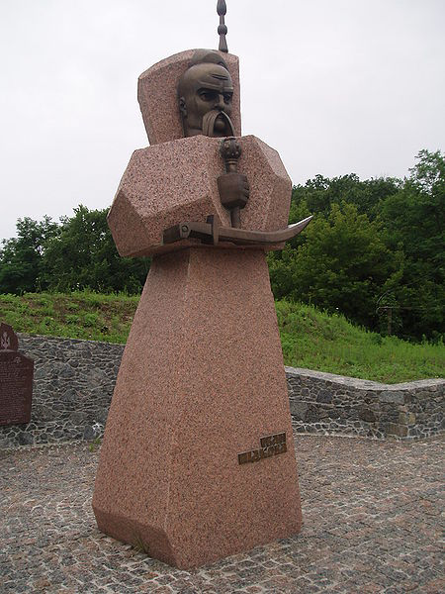
Пам'ятник Іванові Підкові на Тарасовій горі (Канівський район, Черкаська область)

Slide 16
Наприкінці 1839 року 25-річний Тарас Шевченко почав писати у Санкт-Петербурзі романтичну поему «Іван Підкова». Поет бажав припасти до життєдайного джерела минувшини України, відшукати там приклади нестримного прагнення волі, відваги (яка зневажає саму смерть), благородства, широти вчинків та думок. І ось, вірячи, що:
Було колись — запорожці
Вміли панувати.
Панували, добували
І славу, і волю,
Шевченко, бажаючи художньо проілюструвати це, звернувся до образу Івана Підкови, легендарного ватажка козаків і селян другої половини XVI століття. Автор, ясна річ, знав, що відомостей про стародавнього отамана-героя збереглося дуже мало, але вирішив використати можливість вільно розставляти акценти, відштовхуючись не так від документів, як від власного бачення подій. У поемі Іван Підкова очолює морський похід козаків, віддаючи такий наказ:
У Царград, до султана
Поїдемо в гості!

